Slide 1
بانک مسکن (و زیربناها) به مثابه‌ي بانک توسعه‌ای
پژوهشکده مالی و اقتصاد مسکن و حمل‌و‌نقل

Slide 2
بانک مسکن (و زیربناها) به مثابه‌ي بانک توسعه‌ای
کارکردهای اصلی:
تجهيز منابع مالي بلندمدت و كم‌هزينه برای بسط رفاه و تولید بیشتر کالاهای عمومی
چاره‌جویی برای موارد شکست بازار
نقش ضدنوسانات و چرخه‌های تجاری
اهداف بانکداری توسعه‌ای بر اساس پیشینه‌ی تاریخی
بازسازي ويراني‌هاي جنگ جهانی، عقلايي‌کردن فعاليت صنايع و رفع آثار ناشي از بحران‌هاي اقتصادي
در اقتصاد بازارهای نوظهور، به‌عنوان منبع اصلی اعتبارات بلندمدت، ضمانت وام‌ها و ارائه‌ی دیگر خدمات مالی
ارائه‌ي خدمات مالی به بخش‌هایی که تحت عنوان بخش‌های استراتژیک اقتصاد شناخته می‌شوند

Slide 3
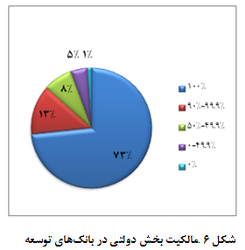
بانک مسکن (و زیربناها) به مثابه‌ي بانک توسعه‌ای
مالکیت در بانک‌های توسعه‌ای و حاکمیت شرکتی
مالکیت در بانك‌های توسعه‌ای
بین‌المللی/دولت مرکزی/ دولت محلی/
خصوصی/ترکیبی
دستیابی به چهار هدف اصلي ايفاي مسئوليت
پاسخ‌گويي، شفافيت، عدالت، انصاف و
رعايت حقوق ذی‌نفعان

Slide 4
بانک مسکن (و زیربناها) به مثابه‌ي بانک توسعه‌ای
حاکمیت شرکتی در بانك‌های توسعه‌ای
شفافیت در سیاست‏های اعطای تسهیلات
تلاش برای استقرار چارچوب حسابرسی مستقل
استقرار شیوه‌های مدیریت ریسک
نظارت
مطابق گزارش بانک جهانی, 76 درصد از بانک‌های توسعه‌ای تحت نظارت همان مقام ناظری هستند که بر بانک‌های تجاری نیز نظارت دارد

Slide 5
بانک مسکن (و زیربناها) به مثابه‌ي بانک توسعه‌ای
منابع تأمین اعتبار در بانک‌های توسعه‌ای
اخذ پس‌انداز و سپرده از عموم
استفاده از سود سهام تحت مالکیت (سهم الشرکه در طرح‌های احداثی)
دریافت بودجه از دولت*
دریافت خطوط اعتباری و استقراض از بازارهای پول داخلی و خارجی
تخصیص از محل منابع ذخیره‌ای دولت (حساب‌ها و صندوق‏های توسعه ملی)
انتشار اوراق بهادار در بازارهای سرمایه‌ی داخلی و خارجی
*: وابستگی به منابع دولتی انواع مختلفی دارد: بانک توسعه‌ای ممکن است تمام منابع خود را از بودجه دریافت کند و با نرخ بهره‌ی معینی به سرمایه‌گذاران تسهیلات دهد. در مقابل آن، ممکن است منابع دولتی صرف تأمین یارانه‌ی نرخ بهره‌ی بخشی از تسهیلات اعطایی بانک شود.

Slide 6
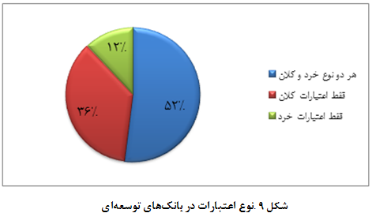
بانک مسکن (و زیربناها) به مثابه‌ي بانک توسعه‌ای
مدل تأمین اعتبار در بانک‌های توسعه‌ای
تأمین اعتبار مرتبه اول (خرده‌فروشي)
تأمین اعتبار مرتبه دوم (عمده‌فروشي)
مطالعه‌ي بانک جهانی نشان داده است که 52 درصد از بانک‏های توسعه‌ای موردمطالعه، تحت شرایط مرتبه‌ي اول، مشتریان خود را تأمین اعتبار نموده‌اند.
مزایا و معایب

Slide 7
بانک مسکن (و زیربناها) به مثابه‌ي بانک توسعه‌ای
توسعه‌ي بازار رهن
گسترش بازار رهن از محل منابع انباشته‌ی جاری
گسترش بازار رهن ثانویه
تنوع‌بخشی به بازار رهن با خلق محصولات جدید
گسترش بازار رهن در سایر بانک‌ها با ارائه‌ي خدمات صندوق ضمانت
گسترش بازار رهن در سایر بانک‌ها با بسته‌بندی رهن‌های اولیه‌ي آن‌ها

Slide 8
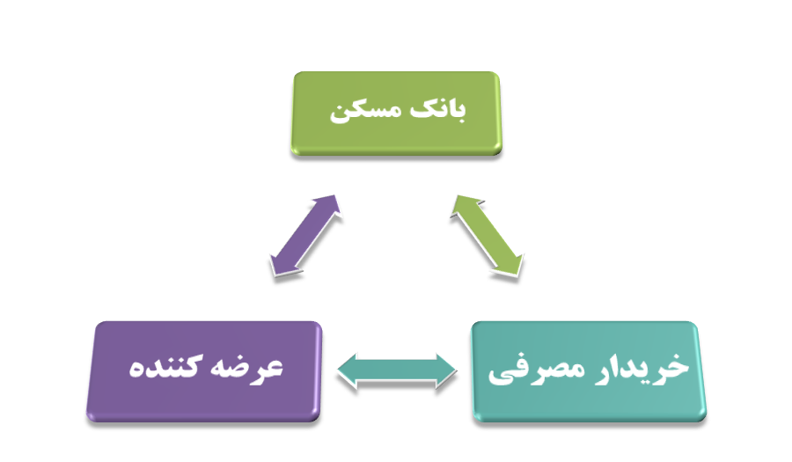
بانک مسکن (و زیربناها) به مثابه‌ي بانک توسعه‌ای
بازآرایی مثلث حوزه‌ی مسکن
سیگنال‌دهی به بازار از طریق تعیین میزان، نرخ و شرایط اعطای تسهیلات
(مثال: بافت‌های فرسوده، قیمت‌های گران‌تر تهران،
حرکت به سمت دریا، مسکن سبز، ...)
مدیریت روانی بازار/تغییر مدل درآمدزایی بنگاه‌ها (اثر لنگر)

Slide 9
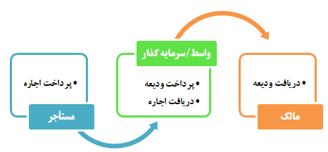
بانک مسکن (و زیربناها) به مثابه‌ي بانک توسعه‌ای
طراحی مکانیسم و ایجاد بازار مبادله‌ي ودیعه و اجاره

Slide 10
بانک مسکن (و زیربناها) به مثابه‌ي بانک توسعه‌ای
تبدیل مسکن به یک کالای معامله‌پذیر (tradeable)
تولید ساختمان پیش‌ساخته/فناوری‌های نوین تولید ساختمان در محل
آربیتراژ حوزه‌ی املاک/ انتقال آزادانه، آگاهانه و کم‌ریسک سرمایه (ایجاد محمل برای سرمایه‌ي خرد برای جابه‌جایی سرمایه-مثال صندوق)
ایجاد فضای ورود و رقابت گروه‌های پیمانکاری (سازنده) و گروه‌های مدیریت املاک و مستغلات بین‌المللی

Slide 11
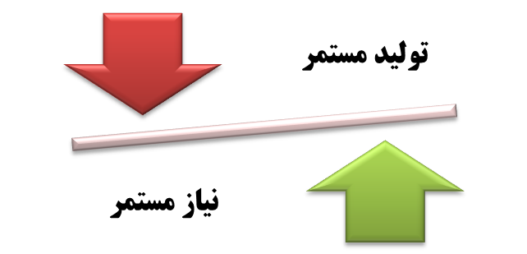
بانک مسکن (و زیربناها) به مثابه‌ي بانک توسعه‌ای
بازآرایی نظام تولید مسکن/زیرساخت
حمایت از تولید ناب lean production (طول عمر/هزینه /زمان)
پیمانکار، تکنولوژی و مصالح ناب، تولید/انتقال دانش و تجربه

Slide 12
بانک مسکن (و زیربناها) به مثابه‌ي بانک توسعه‌ای
تخصیص دوسطحی منابع
املاک مسکونی ارزان‌قیمت و اقشار کم‌درآمد
تأمین مالی ترکیبی (Blended Finance) و یا ابزار اجاره به‌شرط تملیک برای خروج از تله‌ی فقر و اولویت بندی بر مبنای طول دوره‌ی استیجار
تجهیز تیم حرفه‌ای خرید متمرکز مصالح/واحدهای مسکونی
املاک مسکونی/تجاری/اداری با قیمت‌های متوسط به بالا

Slide 13
بانک مسکن (و زیربناها) به مثابه‌ي بانک توسعه‌ای
مدیریت مواجه‌ی با شرایط حبس نقدینگی و راهکارهای آن از زاویه‌ی مهندسی مالی
افزایش نقدشوندگی (تبدیل به اوراق بهادار کردن)
بازآرایی (restructuring)
معامله‌پذیرنمودن (بسته‌بندی مجدد دارایی‌ها)
حل معضل کاهش درآمدزايي دارايي‌ها (صندوق اجاره‌ي واحدها)

Slide 14
بانک مسکن (و زیربناها) به مثابه‌ي بانک توسعه‌ای
تحلیل داده‌ها و تولید و عرضه‌ی اطلاعات کاربردی
بازطراحی نظام تجهیز منابع و طراحی محصولات و خدمات جدید بانکی
طراحی حساب‌های سپرده‌ي سرمایه‌گذاری ویژه‌ی شاخصی (طراحی سپرده با شاخص مسکن)
توسعه‌ي حساب امانی (فقط پیش‌فروش نیست)
طراحی صندوق‌های سرمایه‌گذاری آربیتراژی (انتقال سرمایه‌گذاری از بازارهای دارای حباب مثبت به بازار حباب منفی)
تسهیلگری ماده‌ي 138 مکرر قانون مالیات‌ها
طراحی نظام‌های مسکن سالمندان

Slide 15
بانک مسکن (و زیربناها) به مثابه‌ي بانک توسعه‌ای
ارائه‌ي خدمات بیمه‌ای و شبه‌بیمه‌ای
سازوکار بیمه‌ی متقابل (مشابه بیمه‌های کلوپ P&I)
قابلیت شبیه‌سازی محصولات بیمه‌ی عمر (ابزار عام)
ضمانت‌نامه‌ی بانکی در نقش بیمه‌نامه
بیمه‌ی نوسانات درآمدی (پروژه‌های زیرساختی، پروژه‌های BOT که شبیه BOT ANNUITY می‌شوند)
افزایش ضریب نفوذ تعامل مؤثر با سیستم بیمه
بیمه‌ي مسکن الزامی هنگام اعطای تسهیلات/ بیمه‌ی بدنه‌ی منعطف (آزادراه‌ها)

Slide 16
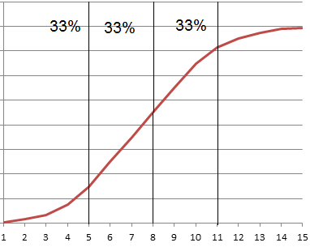
بانک مسکن (و زیربناها) به مثابه‌ي بانک توسعه‌ای
طراحی ابزارهای بازار سرمایه‌ای
صندوق املاک و مستغلات با خدمات اجاره‌دهی غیرمستقیم
صندوق پیش‌خرید
متنوع‌سازی بین سازندگان
(مدیریت ریسک)
متنوع‌سازی در طول دوره‌ي عمر ساخت
اوراق گواهی ظرفیت (زیرساخت‌ها)
اوراق‌بهادارسازی وام‌های بانکی و
قراردادهای مبتنی بر مکانیسم BOT Annuity
و LPVR(least present value of revenue)

Slide 17
بانک مسکن (و زیربناها) به مثابه‌ي بانک توسعه‌ای
تأمین مالی مستقیم و غیرمستقیم گروه پروژه‌ها
اثر بستر(platform effect)و لزوم توجه به آن در تدوین راهبردهای حوزه‌ی شهرسازی و حمل‌ونقل (چرخه‌های خود تقویت گر)
تصاحب منافع جانبی ناشی از پروژه‌های زیرساختی
طراحی ابزار حق مالکیت قابل‌انتقال در طول زمان
تأمین مالی خوشه‌ای و مدل‌های تقویت متقابل
بیمه‌ی خوشه‌ای همه‌یاهیچ
تأمین‌مالی اسکان موقت و مدل دومرحله‌ای رقابتی با اعطای حق‌تقدم قابل‌معامله (بهسازی بافت‌های فرسوده)

Slide 18
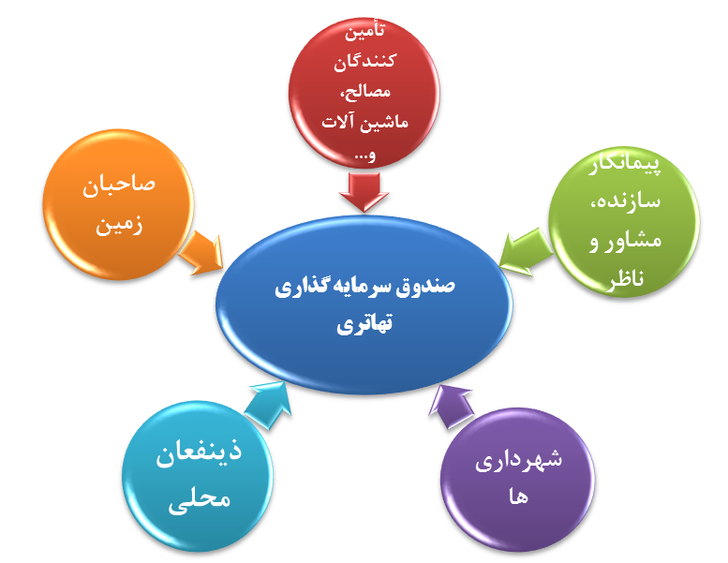
بانک مسکن (و زیربناها) به مثابه‌ي بانک توسعه‌ای
ارائه‌ي خدمات در حوزه‌ي تسهیلگری
تسهیل پروژه‌های ساختمانی و زیربنایی بدون آورده‌ی نقدی
مکانیسم تسهیل/ تحدید اعطای مجدد تسهیلات و مدیریت رفتار تسهیلات‌گیرندگان (مبتنی بر نظریه‌ي بازی‌ها)
توسعه‌ی طرح گرامین بانک در دل مؤسسات پس‌انداز و وام

Slide 19
بانک مسکن (و زیربناها) به مثابه‌ي بانک توسعه‌ای
تسهیلگری در حوزه‌ی ابزارهای بازار سرمایه
ایجاد زیرساخت‌های عرضه‌ي خصوصی (private placement) ابزارهای مالی
مکانیسم‌های خودانتظام و لغو قوانین محدودکننده (کل زنجیره تأمین‌مالی شود)
تعیین بانک مسکن به‌عنوان بانک عامل صندوق توسعه‌ي ملی در حوزه‌ی مسکن و حمل‌ونقل

Slide 20
بانک مسکن (و زیربناها) به مثابه‌ي بانک توسعه‌ای
تعریف نقش شبه‌نظارتی برای بانک مسکن
ویژه‌سازی ابزارهای بورسی، بانکی و بیمه‌ای
رتبه‌سنجی اعتباری(credit scoring-کمک به کارآمدی بازار اجاره-کمک به تجهیز منابع)
ثبت و ردگیری فعالیت‌های حوزه‌ي مسکن و زیرساخت (بانک‌های اطلاعاتی)

Slide 21
بانک مسکن (و زیربناها) به مثابه‌ي بانک توسعه‌ای
مدیریت ریسک و بهبود بازار اوراق رهنی از طریق تاخت نکول اعتباری
CDS, synthetic MBS, …
تعدیل دوره‌های تورمی و رونق و رکود در حوزه‌ي مسکن
رشد تصاعدی قیمت‌ها
تقاضای سفته بازانه
عرضه‌ي ناکافی
تقاضای پیشگیرانه
رشد تقاضای عادی

Slide 22
بانک مسکن (و زیربناها) به مثابه‌ي بانک توسعه‌ای
عدم‌ارائه‌ي تسهیلات به املاک با رشد قیمتی بیش از تورم
ارائه‌ي تسهیلات ویژه به پروژه‌های با ساختار هزینه‌ای شفاف (حسابداری قیمت‌تمام‌شده‌ي شفاف)
اخذ مالیات تصاعدی از درصدهای بالای سود و کانالیزه‌سازی آن به سمت تولید و عرضه‌ی ملک/مصالح
رصد فصلی قیمت مسکن و ارائه‌ي طرح‌های اصلاحی و تعویق/تسریع دو مقوله‌ي خرید/ساخت

Slide 23
بانک مسکن (و زیربناها) به مثابه‌ي بانک توسعه‌ای
افزایش عرضه‌ي زمین و فضای ساخت (سیاست عرضه‌ي زمین)
تقویت بازار اجاره: مشوق مالیاتی/محصولات بانکی مرتبط/تشویق اجاره داری بلندمدت/تشویق به عرضه‌ی املاک و فضاهای مازاد/اعتبارسنجی مالک-مستأجر/تثبیت رابطه‌ي قیمت ملک-مبلغ اجاره
سرمایه‌گذاری در شیوه‌های تکنولوژی براي تولید مصالح/ساختمان و مصالح دانش‌بنیان

Slide 24
بانک مسکن (و زیربناها) به مثابه‌ي بانک توسعه‌ای
ساختار سازمانی پیشنهادی بانک مسکن

Slide 25
با سپاس از توجه شما

